Slide 2
Aplicaciones Distribuidas
NNG – nanomsg - NG
Integrantes: Klever Barahona, David Chacon, Jossue Gonzalez

Slide 3

Aplicaciones Distribuidas
NNG - nanomsg-NG
nanomsg es una biblioteca de sockets que proporciona varios patrones de comunicación comunes.
Su objetivo es hacer que la capa de red sea rápida, escalable y fácil de usar
Implementado en C, funciona en una amplia gama de sistemas operativos sin más dependencias.

Slide 4
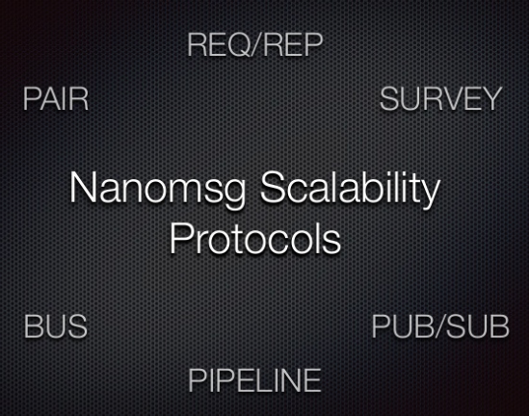
Aplicaciones Distribuidas
Los patrones de comunicación
Tambien llamados "protocolos de escalabilidad", son bloques básicos para construir sistemas distribuidos. Al combinarlos, puede crear una amplia gama de aplicaciones distribuidas.
Pair
Bus
Req/rep
Pubsub
Pipeline
Survey

Slide 5
Aplicaciones Distribuidas
Protocolos de Escalabilidad
Se colocan en capas sobre la capa de transporte en la pila de red. Por el momento, la biblioteca nanomsg admite los siguientes mecanismos de transporte:
Inproc
Ipc
Tcp
Ws
La biblioteca expone una API C similar a un socket BSD a las aplicaciones.

Slide 6
Aplicaciones Distribuidas
Protocolos de Escalabilidad
Capa de mensajería ligera
Resuelve problemas recurrentes de mensajería
Con licencia liberal
Integrable y portátil (ANSI C)
Orientado a mensajes
Sin intermediario

Slide 7
Aplicaciones Distribuidas
Mejoras (relativas a nanomsg)
Fiabilidad
Escabilidad
Mantenibilidad
Extensibilidad
Seguridad
Usabilidad

Slide 8
Aplicaciones Distribuidas
Plataformas Compartidas
NNG es compatible con Linux, macOS, Windows, illumos, Solaris, FreeBSD, Android e iOS.
La mayoría de las otras plataformas POSIX deberían funcionar de inmediato, pero no se han probado.
Es posible que no funcionen versiones muy antiguas de plataformas compatibles.

Slide 9
Aplicaciones Distribuidas
Implementaciones SP
mangos (golang)
scaporust (rust)
Many language FFIs (wrappers)

Slide 10
Aplicaciones distribuidas
Ejemplo
Uso de la biblioteca nanomsg para lograr la comunicación entre múltiples hilos
Esta vez, un método similar a la comunicación MQTT implementado por la biblioteca nanomsg es un método de comunicación de uno a muchos de suscripción de difusión.
PubSub One-to-Many Tema Suscripción Comunicación Demostración

Slide 11

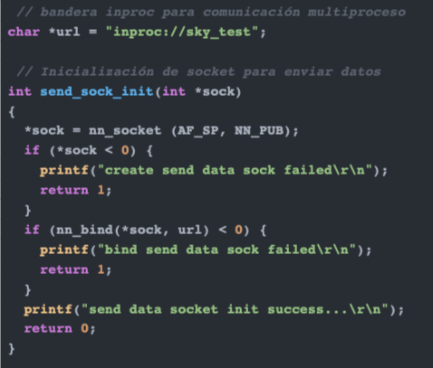
Aplicaciones distribuidas

Slide 12
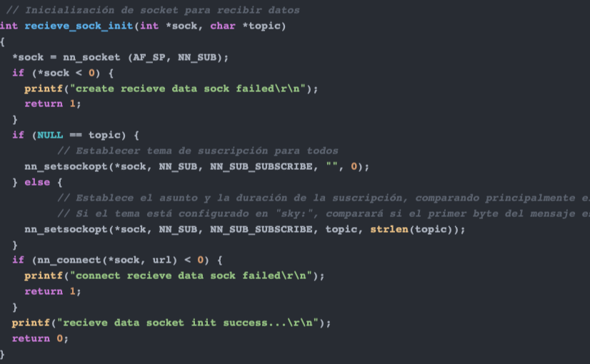

Aplicaciones distribuidas

Slide 13
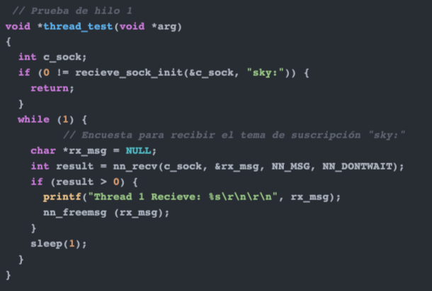
Aplicaciones distribuidas

Slide 14
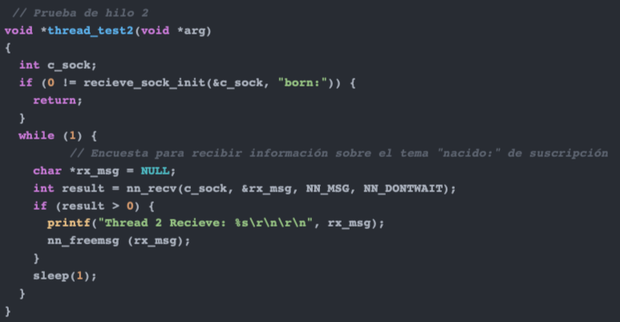
Aplicaciones distribuidas

Slide 15
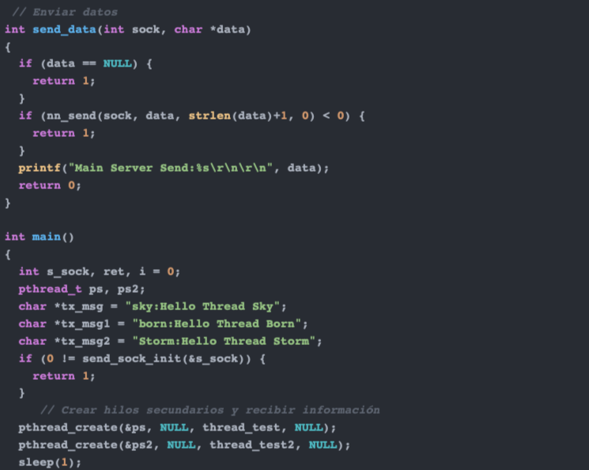
Aplicaciones distribuidas

Slide 16
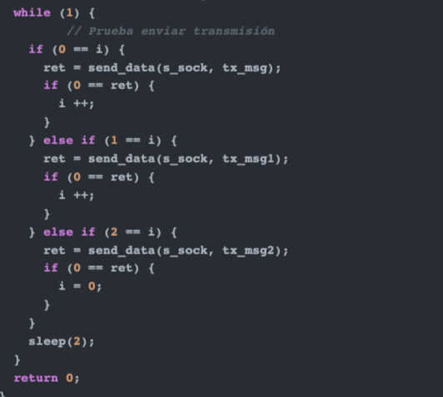
Aplicaciones distribuidas

Slide 17
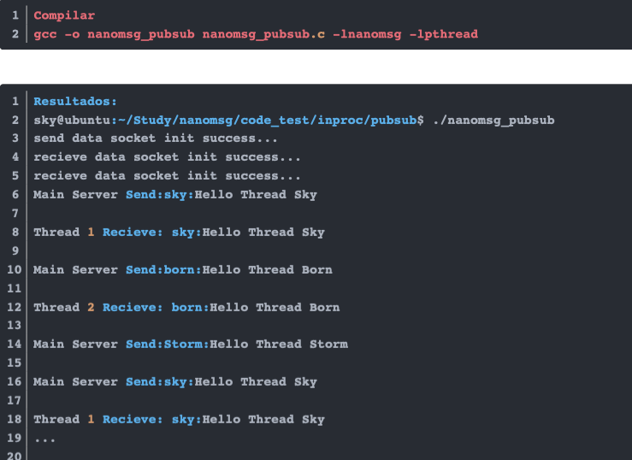
Aplicaciones distribuidas

